Slide 1
Numération
CM
www.laclassedemallory.com
Fractions et partage.

Slide 2
Objectif de la séance
Aujourd’hui, nous allons travailler en numération.
Nous allons apprendre à utiliser les fractions dans des situations de partage et de mesure.
A la fin de la séance, vous saurez comment calculer par exemple les ¾ d’un litre….

Slide 3
Dans quelle matière allons-nous travailler?
Qu’allons nous apprendre?

Slide 4
Révisions
Ecris les fractions représentées.

Slide 5
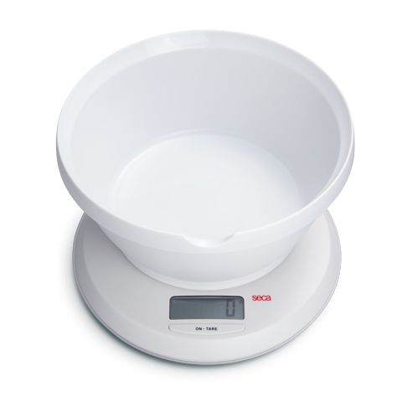
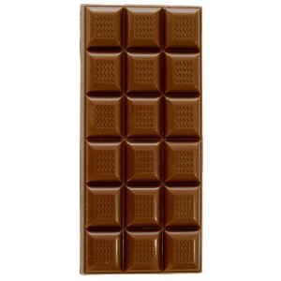
Fractions et partage
On utilise couramment les fractions dans la vie courante pour exprimer et calculer :
Des quantités : 1/3 de la tablette de chocolat
Des contenances : ¼ de litre de lait
Des masses : ½ kilogramme
Des durées : ¾ d’heure
Des aires : 1/5 de l’aire du rectangle
…

Slide 6
Cite deux situations dans lesquelles tu vas utiliser des fractions?

Slide 7
Comment calculer la fraction d’une unité ?
Je veux prendre ½ tablette de chocolat. Ma tablette compte 24 carreaux. Je dois donc prendre 24:2 = 12 carreaux.
Je veux prendre 1/3 tablette de chocolat. Ma tablette compte 24 carreaux. Je dois donc prendre 24:3 = 8 carreaux.

Slide 8
Comment calculer la fraction d’une unité ?
Je veux prendre ¾ de la tablette de chocolat. Ma tablette compte 24 carreaux. Je dois donc la partager en 4 parts égales puis en prendre 3. Je dois donc prendre 24 x 3 : 4= 18 carreaux
Je veux prendre 2/3 de la tablette de chocolat. Ma tablette compte 24 carreaux. Je dois donc prendre 24 x 2 : 3 = 16 carreaux.

Slide 9
